Slide 1

NÁZEV ŠKOLY:
Základní škola a Mateřská škola Hrabová, okres Šumperk,
příspěvková organizace
AUTOR:
Eva Vysoudilová
NÁZEV:
VY_32_INOVACE_09_Praha – hlavní město České republiky
TEMA:
Vlastivěda pro 4. a 5. ročník
ČÍSLO PROJEKTU:
CZ.1.07/1.4.00/21.2151

Slide 2
ANOTACE
Praha – hlavní město, krajské město, historické památky, současnost.
Určeno pro práci na interaktivní tabuli.
Vypracováno dne 25. 10. 2011

Slide 3
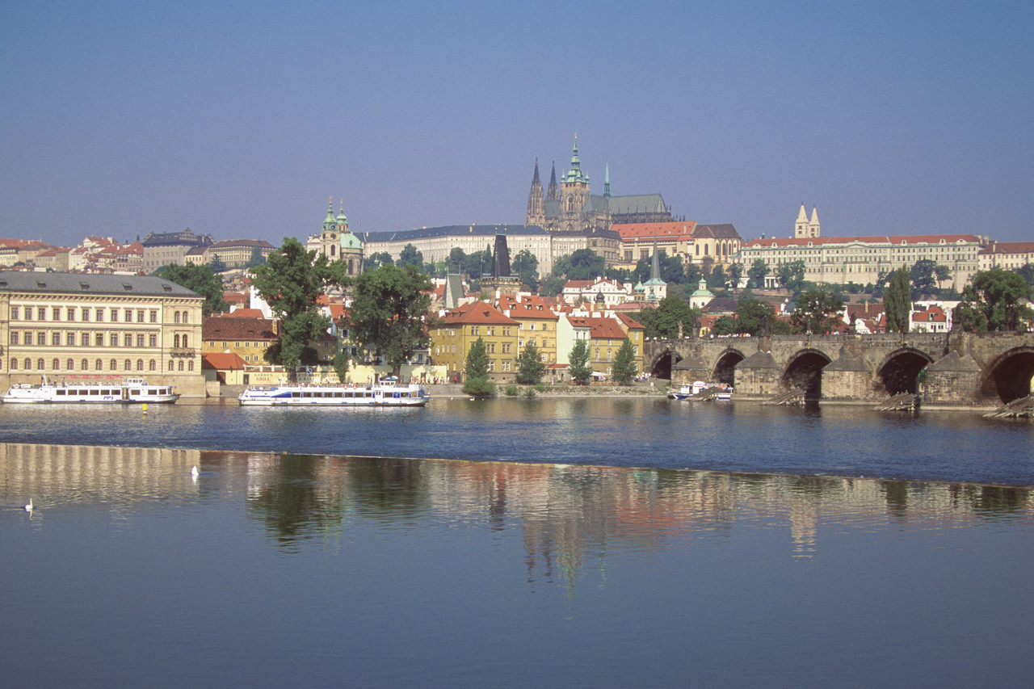
Praha
Je hlavním městem České republiky.
Je také krajským městem Středočeského kraje.
Zároveň je krajským městem kraje Praha.

Slide 4
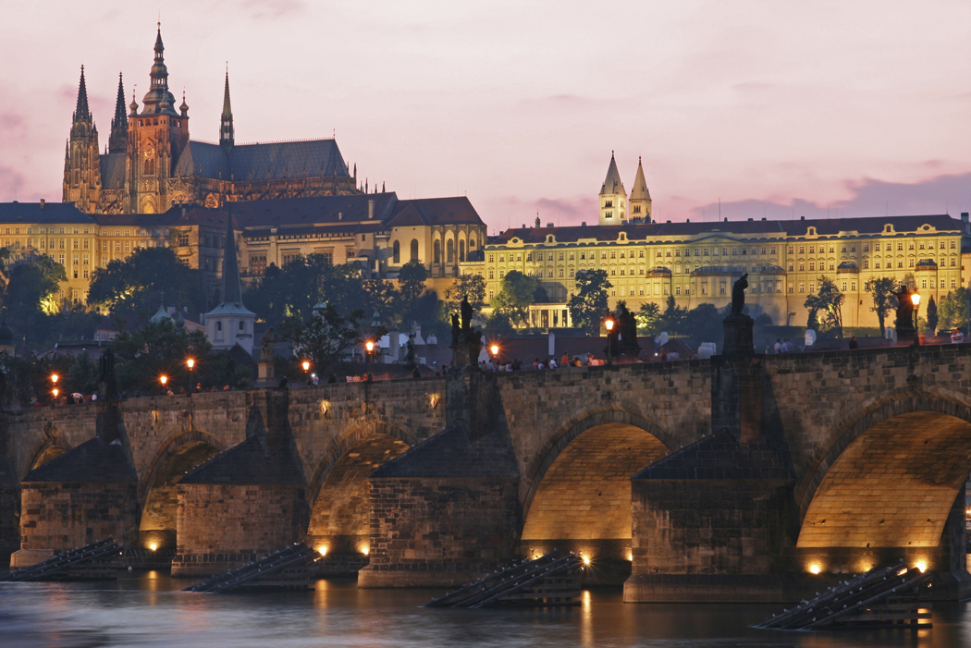
Procházka Prahou
Karlův most.
Tento kamenný most se jmenuje
Pod ním protéká řeka
Vltava.

Slide 5
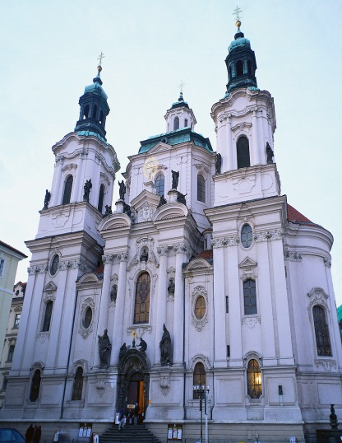
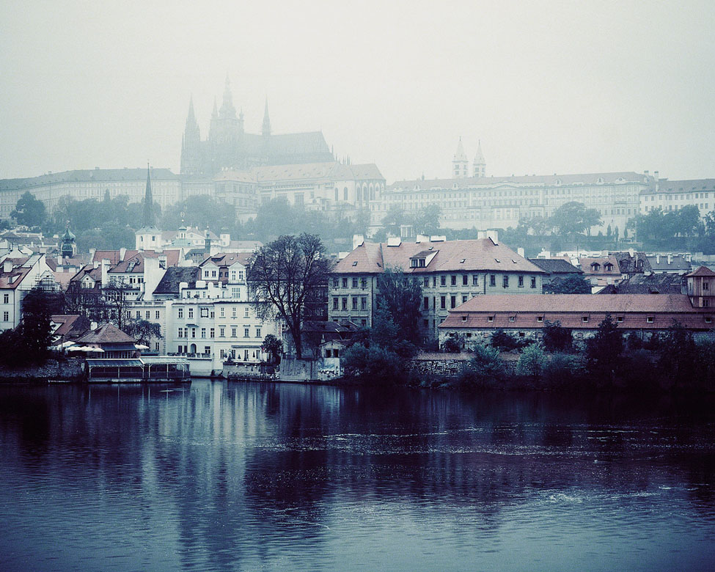
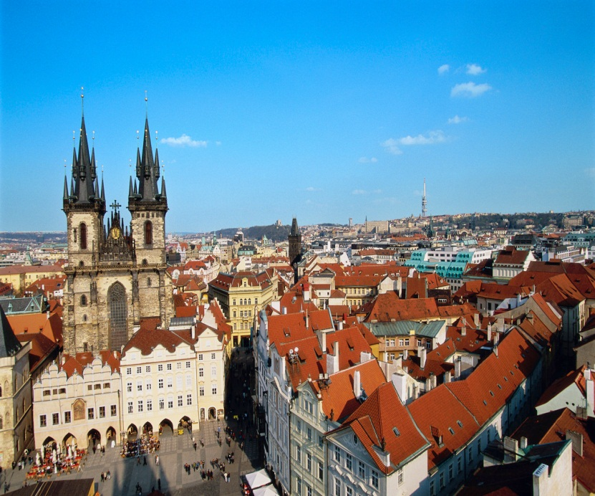
Praha zlatá a stověžatá
Praha bývá nazývána zlatou a stověžatou.

Slide 6
Dnešní Praha
Praha patří mezi nejkrásnější velkoměsta na světě.
http://aktualne.centrum.cz/grafika/2011/06/01/zlata-ulicka-na-prazskem-hrade-po-rekonstrukci/

Slide 7
Citace
Obrázky - www.office.microsoft.com

